Slide 1

CONTROL INTERNO Comité de Control y Desempeño Institucional (COCODI)
8va Sesión Ordinaria 2019
Hermosillo, Sonora, 12 de abril de 2019

Slide 2

Comité de control y desempeño institucional (COCODI)
LECTURA Y APROBACIÓN DE LA ORDEN DEL DÍA
Orden del Día
1 | Bienvenida y apertura de la Sesión
2 | Lectura de acta anterior
3 | Actualización de Miembros de COCODI
4 | Actualización de Formalización de Acta Constitutiva del Comité de Integridad de SEC y SEES
5 | Exposición de Matríz de Riesgos Institucional
6 | Plan Anual de Trabajo de Control Interno
7 | Exposición de Formato de Análisis de Autoevaluación.
8 | Programa de Trabajo de Control Interno.
9 | Cero Observaciones en Materia de Control Interno.
10 | Estado de Observaciones por Unidad Administrativa y Centros de Trabajo
11 | Asuntos Generales.
12 | Clausura.

Slide 3
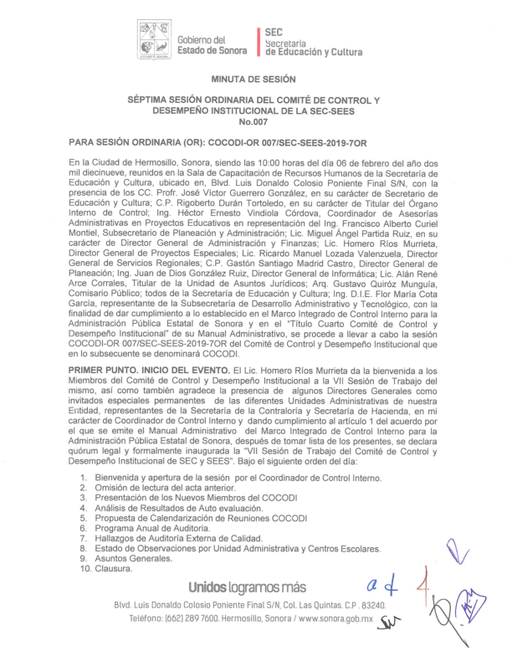
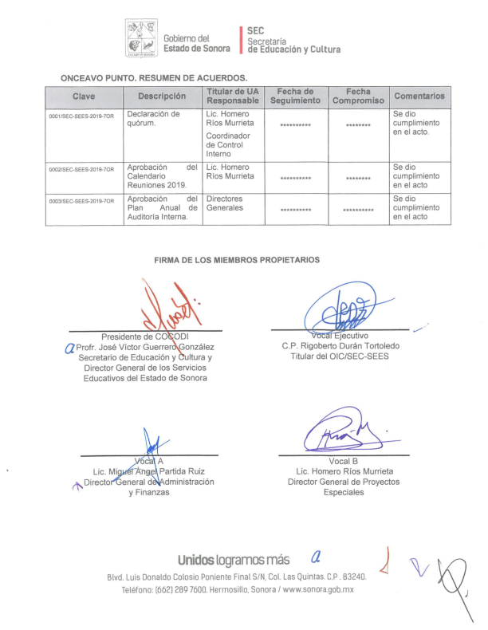
Comité de control y desempeño institucional (COCODI)
Acta Anterior

Slide 4
Comité de control y desempeño institucional (COCODI)
LOGOTIPO INSTITUCIONAL
Presentación de nuevos miembros COCODI
INVITADOS
Directores Generales
Servidores Públicos de APE/ Secretaría de Hacienda
Personas externas expertas en temas a tratar
Auditores externos
Representante del SDAT, designado por el Secretario de la Contraloría General
Enlaces de C.I. y A.R.
Titular o Presidente
C.P. Rigoberto Durán Tortoledo
Vocal Ejecutivo/OIC/OCDA
Lic. Homero Ríos Murrieta
Coordinador de
Control Interno
Lic. Miguel Ángel Partida Ruiz
Auxiliar de Admon. de Riesgos
Lic. Ricardo Manuel Lozada Valenzuela
Auxiliar C.I. E. COCODI
Arq. Gustavo Quiróz M
Comisario Público
Órgano de Vigilancia
VOCALES
C.P. Gastón Madrid Castro/DGP
Lic. Juan de Dios González Ruíz/DGI
Lic. Alan René Arce Corrales Cuellar Urrea/UAJ
Alta y baja de integrantes:
Baja: | Alta:
Lic. Ricardo Manuel Lozada Valenzuela | Ing. Amador Bustamante Gastelum
Notes:
Cuando escuchamos por primera vez hablar del tema de CI, se nos viene a la mente muchas ideas, y entre ellas están los paradigmas.
Los paradigmas sobre el CI son aquellas ideas erróneas que nos hacemos por desconocimiento del tema y que debemos romper para poder permear la importancia real del tema y mitigar la resistencia al cambio.
Tema nuevo y especializado. El CI es un tema en el que participamos desde que nos establecemos metas u objetivos en nuestra vida diaria, hasta cuando formamos parte de una institución.
No es necesario ser un alto directivo para que el control interno nos sirva, sin embargo como altos directivos debemos ser los mas interesados que se siga una cultura de control interno dentro de la institución ya que nos permite tener un panorama completo de cómo están sucediendo las cosas y podemos estar seguros que las cosas se están mejorando.
El CI aplica en cualquier entidad gubernamental siempre y cuando tenga correctamente definido sus objetivos desde su origen en el marco normativo.
El CI es una serie de elementos intrínsecos en la operación de una institución gubernamental encaminados a cumplir el mandato normativo que la crea y de los objetivos institucionales así como de los programas públicos.

Slide 5
Comité de control y desempeño institucional (COCODI)
LOGOTIPO INSTITUCIONAL
Formalización de Acta Constitutiva del Comité de Integridad de SEC y SEES
Antecedentes
Reunión de Toma de Protesta a los Comités de Integridad de las
Dependencias del sector educativo.
(Marzo 2017 en CECYTES).OCAL EJECUTIVO
Objetivo
Concluir con la formalización de la conformación del Comité de
Integridad de SEC.
Atender las solicitudes de información relativas a este rubro por
parte de las diferentes instancias revisoras y fiscalizadoras.
Notes:
Cuando escuchamos por primera vez hablar del tema de CI, se nos viene a la mente muchas ideas, y entre ellas están los paradigmas.
Los paradigmas sobre el CI son aquellas ideas erróneas que nos hacemos por desconocimiento del tema y que debemos romper para poder permear la importancia real del tema y mitigar la resistencia al cambio.
Tema nuevo y especializado. El CI es un tema en el que participamos desde que nos establecemos metas u objetivos en nuestra vida diaria, hasta cuando formamos parte de una institución.
No es necesario ser un alto directivo para que el control interno nos sirva, sin embargo como altos directivos debemos ser los mas interesados que se siga una cultura de control interno dentro de la institución ya que nos permite tener un panorama completo de cómo están sucediendo las cosas y podemos estar seguros que las cosas se están mejorando.
El CI aplica en cualquier entidad gubernamental siempre y cuando tenga correctamente definido sus objetivos desde su origen en el marco normativo.
El CI es una serie de elementos intrínsecos en la operación de una institución gubernamental encaminados a cumplir el mandato normativo que la crea y de los objetivos institucionales así como de los programas públicos.

Slide 6
Comité de control y desempeño institucional (COCODI)
LOGOTIPO INSTITUCIONAL
Informe de Administración de Riesgos del Año 2018
Notes:
Cuando escuchamos por primera vez hablar del tema de CI, se nos viene a la mente muchas ideas, y entre ellas están los paradigmas.
Los paradigmas sobre el CI son aquellas ideas erróneas que nos hacemos por desconocimiento del tema y que debemos romper para poder permear la importancia real del tema y mitigar la resistencia al cambio.
Tema nuevo y especializado. El CI es un tema en el que participamos desde que nos establecemos metas u objetivos en nuestra vida diaria, hasta cuando formamos parte de una institución.
No es necesario ser un alto directivo para que el control interno nos sirva, sin embargo como altos directivos debemos ser los mas interesados que se siga una cultura de control interno dentro de la institución ya que nos permite tener un panorama completo de cómo están sucediendo las cosas y podemos estar seguros que las cosas se están mejorando.
El CI aplica en cualquier entidad gubernamental siempre y cuando tenga correctamente definido sus objetivos desde su origen en el marco normativo.
El CI es una serie de elementos intrínsecos en la operación de una institución gubernamental encaminados a cumplir el mandato normativo que la crea y de los objetivos institucionales así como de los programas públicos.

Slide 7
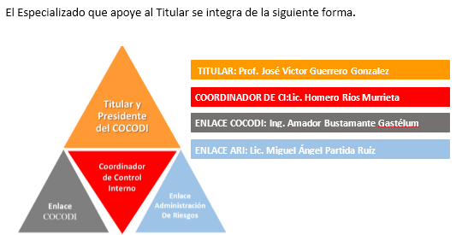
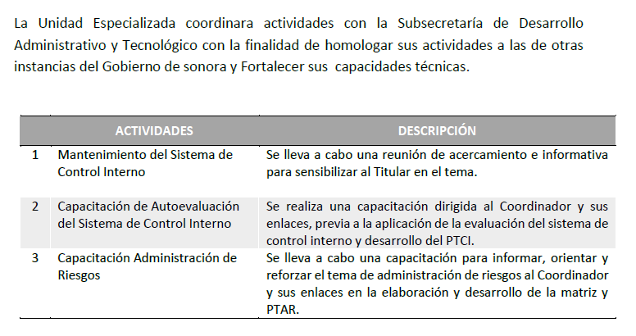
Comité de control y desempeño institucional (COCODI)
LOGOTIPO INSTITUCIONAL
Plan Anual de Trabajo de Control Interno
Notes:
Cuando escuchamos por primera vez hablar del tema de CI, se nos viene a la mente muchas ideas, y entre ellas están los paradigmas.
Los paradigmas sobre el CI son aquellas ideas erróneas que nos hacemos por desconocimiento del tema y que debemos romper para poder permear la importancia real del tema y mitigar la resistencia al cambio.
Tema nuevo y especializado. El CI es un tema en el que participamos desde que nos establecemos metas u objetivos en nuestra vida diaria, hasta cuando formamos parte de una institución.
No es necesario ser un alto directivo para que el control interno nos sirva, sin embargo como altos directivos debemos ser los mas interesados que se siga una cultura de control interno dentro de la institución ya que nos permite tener un panorama completo de cómo están sucediendo las cosas y podemos estar seguros que las cosas se están mejorando.
El CI aplica en cualquier entidad gubernamental siempre y cuando tenga correctamente definido sus objetivos desde su origen en el marco normativo.
El CI es una serie de elementos intrínsecos en la operación de una institución gubernamental encaminados a cumplir el mandato normativo que la crea y de los objetivos institucionales así como de los programas públicos.

Slide 8
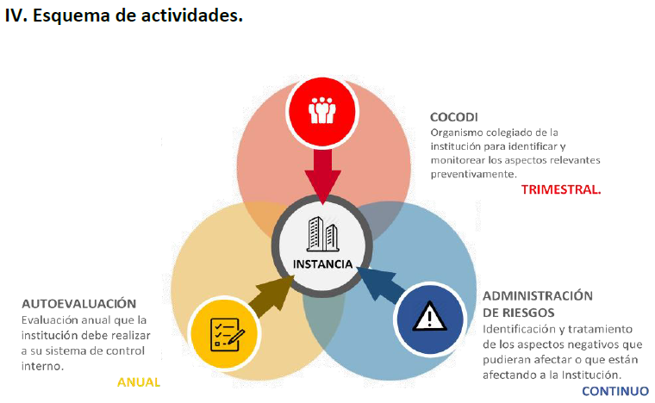
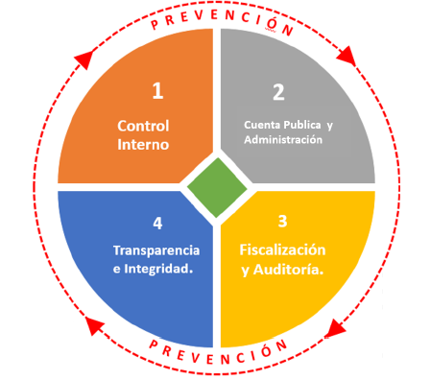
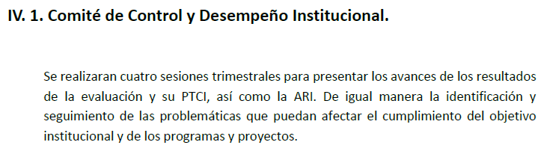
Comité de control y desempeño institucional (COCODI)
LOGOTIPO INSTITUCIONAL
Plan Anual de Trabajo de Control Interno
Notes:
Cuando escuchamos por primera vez hablar del tema de CI, se nos viene a la mente muchas ideas, y entre ellas están los paradigmas.
Los paradigmas sobre el CI son aquellas ideas erróneas que nos hacemos por desconocimiento del tema y que debemos romper para poder permear la importancia real del tema y mitigar la resistencia al cambio.
Tema nuevo y especializado. El CI es un tema en el que participamos desde que nos establecemos metas u objetivos en nuestra vida diaria, hasta cuando formamos parte de una institución.
No es necesario ser un alto directivo para que el control interno nos sirva, sin embargo como altos directivos debemos ser los mas interesados que se siga una cultura de control interno dentro de la institución ya que nos permite tener un panorama completo de cómo están sucediendo las cosas y podemos estar seguros que las cosas se están mejorando.
El CI aplica en cualquier entidad gubernamental siempre y cuando tenga correctamente definido sus objetivos desde su origen en el marco normativo.
El CI es una serie de elementos intrínsecos en la operación de una institución gubernamental encaminados a cumplir el mandato normativo que la crea y de los objetivos institucionales así como de los programas públicos.

Slide 9
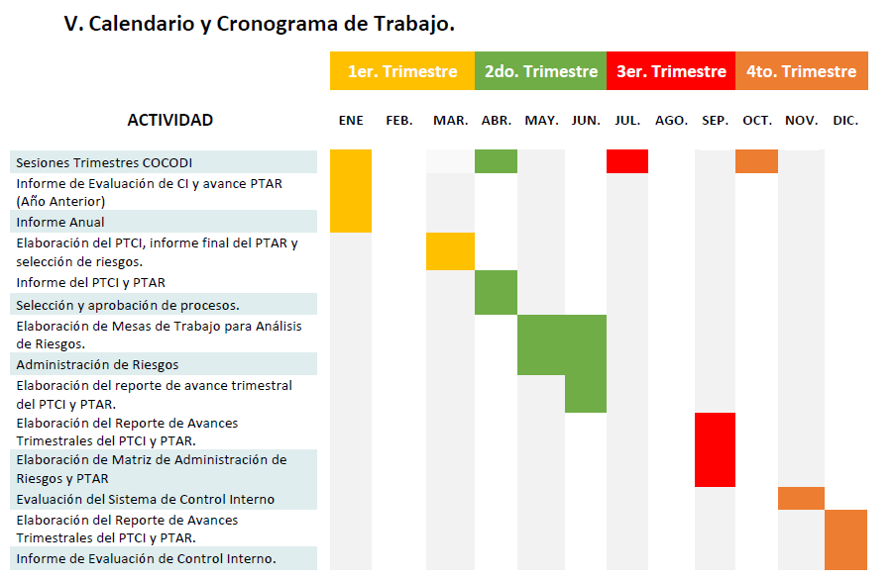
Comité de control y desempeño institucional (COCODI)
LOGOTIPO INSTITUCIONAL
Plan Anual de Trabajo de Control Interno
Notes:
Cuando escuchamos por primera vez hablar del tema de CI, se nos viene a la mente muchas ideas, y entre ellas están los paradigmas.
Los paradigmas sobre el CI son aquellas ideas erróneas que nos hacemos por desconocimiento del tema y que debemos romper para poder permear la importancia real del tema y mitigar la resistencia al cambio.
Tema nuevo y especializado. El CI es un tema en el que participamos desde que nos establecemos metas u objetivos en nuestra vida diaria, hasta cuando formamos parte de una institución.
No es necesario ser un alto directivo para que el control interno nos sirva, sin embargo como altos directivos debemos ser los mas interesados que se siga una cultura de control interno dentro de la institución ya que nos permite tener un panorama completo de cómo están sucediendo las cosas y podemos estar seguros que las cosas se están mejorando.
El CI aplica en cualquier entidad gubernamental siempre y cuando tenga correctamente definido sus objetivos desde su origen en el marco normativo.
El CI es una serie de elementos intrínsecos en la operación de una institución gubernamental encaminados a cumplir el mandato normativo que la crea y de los objetivos institucionales así como de los programas públicos.

Slide 10
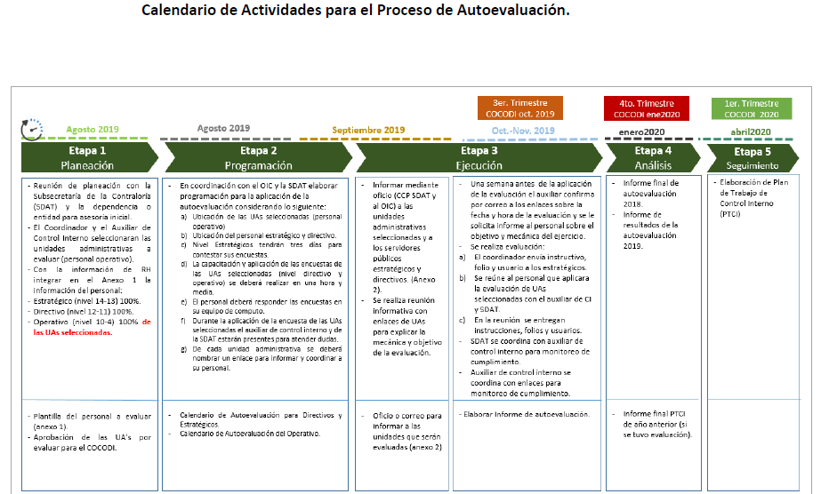
Comité de control y desempeño institucional (COCODI)
LOGOTIPO INSTITUCIONAL
Plan Anual de Trabajo de Control Interno
Notes:
Cuando escuchamos por primera vez hablar del tema de CI, se nos viene a la mente muchas ideas, y entre ellas están los paradigmas.
Los paradigmas sobre el CI son aquellas ideas erróneas que nos hacemos por desconocimiento del tema y que debemos romper para poder permear la importancia real del tema y mitigar la resistencia al cambio.
Tema nuevo y especializado. El CI es un tema en el que participamos desde que nos establecemos metas u objetivos en nuestra vida diaria, hasta cuando formamos parte de una institución.
No es necesario ser un alto directivo para que el control interno nos sirva, sin embargo como altos directivos debemos ser los mas interesados que se siga una cultura de control interno dentro de la institución ya que nos permite tener un panorama completo de cómo están sucediendo las cosas y podemos estar seguros que las cosas se están mejorando.
El CI aplica en cualquier entidad gubernamental siempre y cuando tenga correctamente definido sus objetivos desde su origen en el marco normativo.
El CI es una serie de elementos intrínsecos en la operación de una institución gubernamental encaminados a cumplir el mandato normativo que la crea y de los objetivos institucionales así como de los programas públicos.

Slide 11
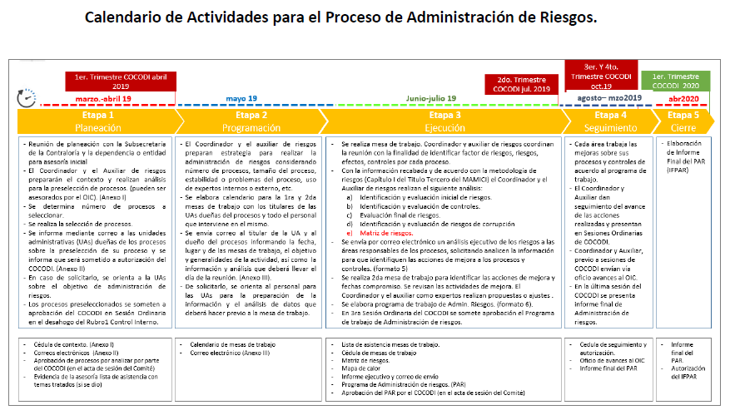
Comité de control y desempeño institucional (COCODI)
LOGOTIPO INSTITUCIONAL
Plan Anual de Trabajo de Control Interno
Notes:
Cuando escuchamos por primera vez hablar del tema de CI, se nos viene a la mente muchas ideas, y entre ellas están los paradigmas.
Los paradigmas sobre el CI son aquellas ideas erróneas que nos hacemos por desconocimiento del tema y que debemos romper para poder permear la importancia real del tema y mitigar la resistencia al cambio.
Tema nuevo y especializado. El CI es un tema en el que participamos desde que nos establecemos metas u objetivos en nuestra vida diaria, hasta cuando formamos parte de una institución.
No es necesario ser un alto directivo para que el control interno nos sirva, sin embargo como altos directivos debemos ser los mas interesados que se siga una cultura de control interno dentro de la institución ya que nos permite tener un panorama completo de cómo están sucediendo las cosas y podemos estar seguros que las cosas se están mejorando.
El CI aplica en cualquier entidad gubernamental siempre y cuando tenga correctamente definido sus objetivos desde su origen en el marco normativo.
El CI es una serie de elementos intrínsecos en la operación de una institución gubernamental encaminados a cumplir el mandato normativo que la crea y de los objetivos institucionales así como de los programas públicos.

Slide 12
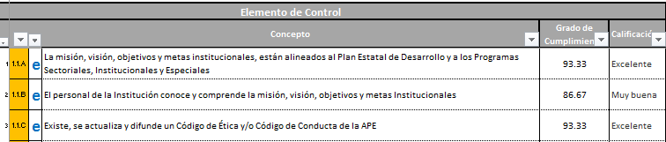
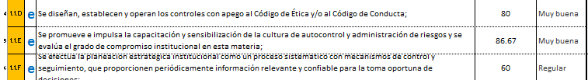
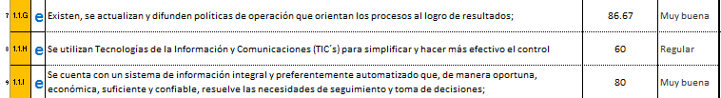

Comité de control y desempeño institucional (COCODI)
LOGOTIPO INSTITUCIONAL
Exposición de Formato de Análisis de Autoevaluación
Notes:
Cuando escuchamos por primera vez hablar del tema de CI, se nos viene a la mente muchas ideas, y entre ellas están los paradigmas.
Los paradigmas sobre el CI son aquellas ideas erróneas que nos hacemos por desconocimiento del tema y que debemos romper para poder permear la importancia real del tema y mitigar la resistencia al cambio.
Tema nuevo y especializado. El CI es un tema en el que participamos desde que nos establecemos metas u objetivos en nuestra vida diaria, hasta cuando formamos parte de una institución.
No es necesario ser un alto directivo para que el control interno nos sirva, sin embargo como altos directivos debemos ser los mas interesados que se siga una cultura de control interno dentro de la institución ya que nos permite tener un panorama completo de cómo están sucediendo las cosas y podemos estar seguros que las cosas se están mejorando.
El CI aplica en cualquier entidad gubernamental siempre y cuando tenga correctamente definido sus objetivos desde su origen en el marco normativo.
El CI es una serie de elementos intrínsecos en la operación de una institución gubernamental encaminados a cumplir el mandato normativo que la crea y de los objetivos institucionales así como de los programas públicos.

Slide 13
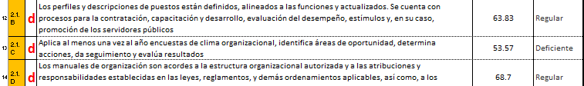

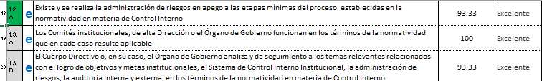

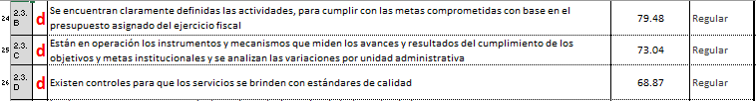
Comité de control y desempeño institucional (COCODI)
LOGOTIPO INSTITUCIONAL
Exposición de Formato de Análisis de Autoevaluación
Notes:
Cuando escuchamos por primera vez hablar del tema de CI, se nos viene a la mente muchas ideas, y entre ellas están los paradigmas.
Los paradigmas sobre el CI son aquellas ideas erróneas que nos hacemos por desconocimiento del tema y que debemos romper para poder permear la importancia real del tema y mitigar la resistencia al cambio.
Tema nuevo y especializado. El CI es un tema en el que participamos desde que nos establecemos metas u objetivos en nuestra vida diaria, hasta cuando formamos parte de una institución.
No es necesario ser un alto directivo para que el control interno nos sirva, sin embargo como altos directivos debemos ser los mas interesados que se siga una cultura de control interno dentro de la institución ya que nos permite tener un panorama completo de cómo están sucediendo las cosas y podemos estar seguros que las cosas se están mejorando.
El CI aplica en cualquier entidad gubernamental siempre y cuando tenga correctamente definido sus objetivos desde su origen en el marco normativo.
El CI es una serie de elementos intrínsecos en la operación de una institución gubernamental encaminados a cumplir el mandato normativo que la crea y de los objetivos institucionales así como de los programas públicos.

Slide 14
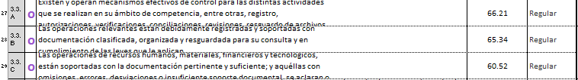
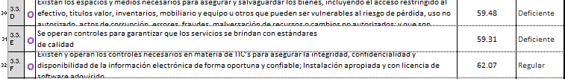
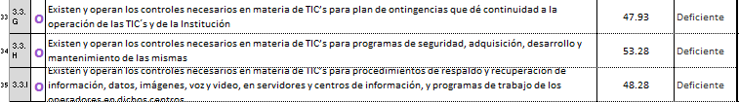
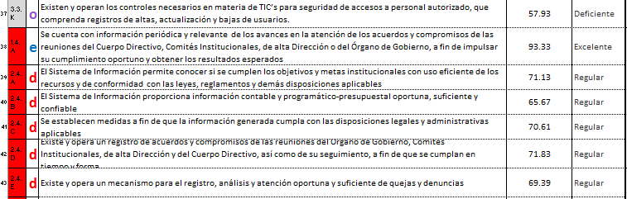
Comité de control y desempeño institucional (COCODI)
LOGOTIPO INSTITUCIONAL
Exposición de Formato de Análisis de Autoevaluación
Notes:
Cuando escuchamos por primera vez hablar del tema de CI, se nos viene a la mente muchas ideas, y entre ellas están los paradigmas.
Los paradigmas sobre el CI son aquellas ideas erróneas que nos hacemos por desconocimiento del tema y que debemos romper para poder permear la importancia real del tema y mitigar la resistencia al cambio.
Tema nuevo y especializado. El CI es un tema en el que participamos desde que nos establecemos metas u objetivos en nuestra vida diaria, hasta cuando formamos parte de una institución.
No es necesario ser un alto directivo para que el control interno nos sirva, sin embargo como altos directivos debemos ser los mas interesados que se siga una cultura de control interno dentro de la institución ya que nos permite tener un panorama completo de cómo están sucediendo las cosas y podemos estar seguros que las cosas se están mejorando.
El CI aplica en cualquier entidad gubernamental siempre y cuando tenga correctamente definido sus objetivos desde su origen en el marco normativo.
El CI es una serie de elementos intrínsecos en la operación de una institución gubernamental encaminados a cumplir el mandato normativo que la crea y de los objetivos institucionales así como de los programas públicos.

Slide 15
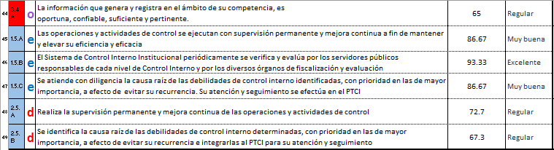
Comité de control y desempeño institucional (COCODI)
LOGOTIPO INSTITUCIONAL
Exposición de Formato de Análisis de Autoevaluación
Notes:
Cuando escuchamos por primera vez hablar del tema de CI, se nos viene a la mente muchas ideas, y entre ellas están los paradigmas.
Los paradigmas sobre el CI son aquellas ideas erróneas que nos hacemos por desconocimiento del tema y que debemos romper para poder permear la importancia real del tema y mitigar la resistencia al cambio.
Tema nuevo y especializado. El CI es un tema en el que participamos desde que nos establecemos metas u objetivos en nuestra vida diaria, hasta cuando formamos parte de una institución.
No es necesario ser un alto directivo para que el control interno nos sirva, sin embargo como altos directivos debemos ser los mas interesados que se siga una cultura de control interno dentro de la institución ya que nos permite tener un panorama completo de cómo están sucediendo las cosas y podemos estar seguros que las cosas se están mejorando.
El CI aplica en cualquier entidad gubernamental siempre y cuando tenga correctamente definido sus objetivos desde su origen en el marco normativo.
El CI es una serie de elementos intrínsecos en la operación de una institución gubernamental encaminados a cumplir el mandato normativo que la crea y de los objetivos institucionales así como de los programas públicos.

Slide 16
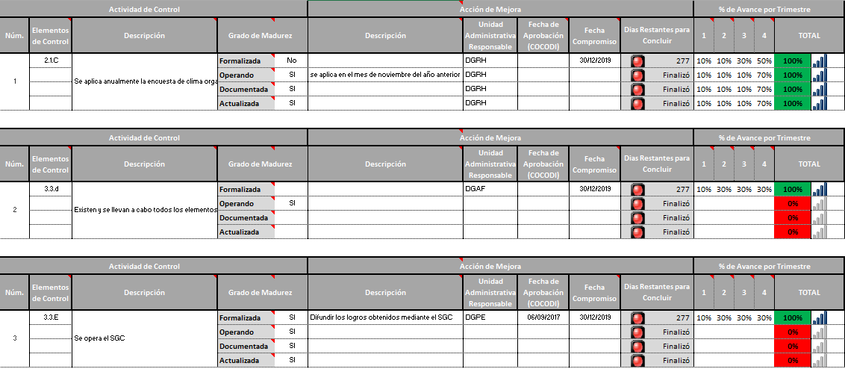
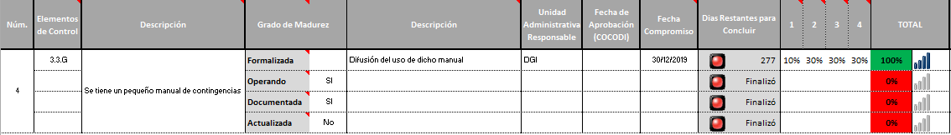
Comité de control y desempeño institucional (COCODI)
LOGOTIPO INSTITUCIONAL
Exposición de Formato de Análisis de Autoevaluación
Notes:
Cuando escuchamos por primera vez hablar del tema de CI, se nos viene a la mente muchas ideas, y entre ellas están los paradigmas.
Los paradigmas sobre el CI son aquellas ideas erróneas que nos hacemos por desconocimiento del tema y que debemos romper para poder permear la importancia real del tema y mitigar la resistencia al cambio.
Tema nuevo y especializado. El CI es un tema en el que participamos desde que nos establecemos metas u objetivos en nuestra vida diaria, hasta cuando formamos parte de una institución.
No es necesario ser un alto directivo para que el control interno nos sirva, sin embargo como altos directivos debemos ser los mas interesados que se siga una cultura de control interno dentro de la institución ya que nos permite tener un panorama completo de cómo están sucediendo las cosas y podemos estar seguros que las cosas se están mejorando.
El CI aplica en cualquier entidad gubernamental siempre y cuando tenga correctamente definido sus objetivos desde su origen en el marco normativo.
El CI es una serie de elementos intrínsecos en la operación de una institución gubernamental encaminados a cumplir el mandato normativo que la crea y de los objetivos institucionales así como de los programas públicos.

Slide 17
Comité de control y desempeño institucional (COCODI)
LOGOTIPO INSTITUCIONAL
Exposición de Formato de Análisis de Autoevaluación
Notes:
Cuando escuchamos por primera vez hablar del tema de CI, se nos viene a la mente muchas ideas, y entre ellas están los paradigmas.
Los paradigmas sobre el CI son aquellas ideas erróneas que nos hacemos por desconocimiento del tema y que debemos romper para poder permear la importancia real del tema y mitigar la resistencia al cambio.
Tema nuevo y especializado. El CI es un tema en el que participamos desde que nos establecemos metas u objetivos en nuestra vida diaria, hasta cuando formamos parte de una institución.
No es necesario ser un alto directivo para que el control interno nos sirva, sin embargo como altos directivos debemos ser los mas interesados que se siga una cultura de control interno dentro de la institución ya que nos permite tener un panorama completo de cómo están sucediendo las cosas y podemos estar seguros que las cosas se están mejorando.
El CI aplica en cualquier entidad gubernamental siempre y cuando tenga correctamente definido sus objetivos desde su origen en el marco normativo.
El CI es una serie de elementos intrínsecos en la operación de una institución gubernamental encaminados a cumplir el mandato normativo que la crea y de los objetivos institucionales así como de los programas públicos.

Slide 18
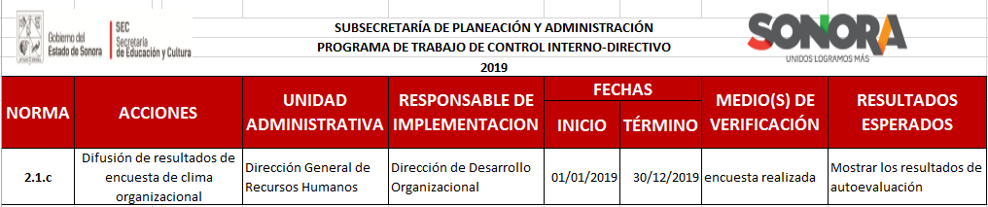
Comité de control y desempeño institucional (COCODI)
LOGOTIPO INSTITUCIONAL
Programa de Trabajo de Control Interno
Notes:
Cuando escuchamos por primera vez hablar del tema de CI, se nos viene a la mente muchas ideas, y entre ellas están los paradigmas.
Los paradigmas sobre el CI son aquellas ideas erróneas que nos hacemos por desconocimiento del tema y que debemos romper para poder permear la importancia real del tema y mitigar la resistencia al cambio.
Tema nuevo y especializado. El CI es un tema en el que participamos desde que nos establecemos metas u objetivos en nuestra vida diaria, hasta cuando formamos parte de una institución.
No es necesario ser un alto directivo para que el control interno nos sirva, sin embargo como altos directivos debemos ser los mas interesados que se siga una cultura de control interno dentro de la institución ya que nos permite tener un panorama completo de cómo están sucediendo las cosas y podemos estar seguros que las cosas se están mejorando.
El CI aplica en cualquier entidad gubernamental siempre y cuando tenga correctamente definido sus objetivos desde su origen en el marco normativo.
El CI es una serie de elementos intrínsecos en la operación de una institución gubernamental encaminados a cumplir el mandato normativo que la crea y de los objetivos institucionales así como de los programas públicos.

Slide 19
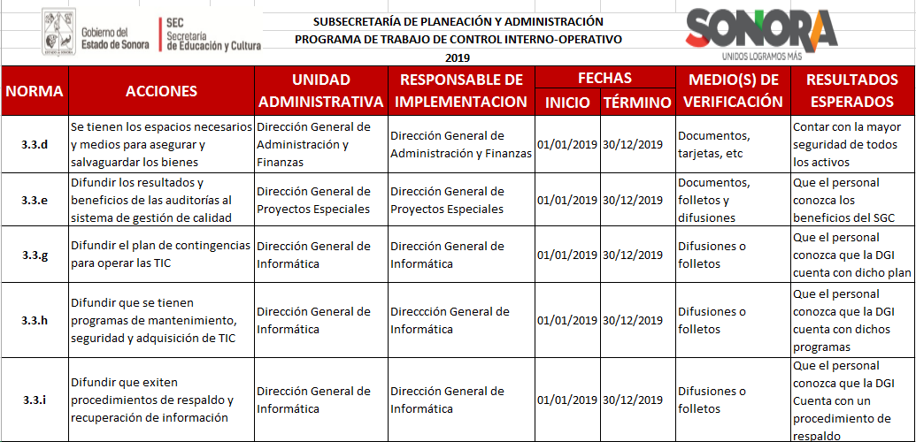
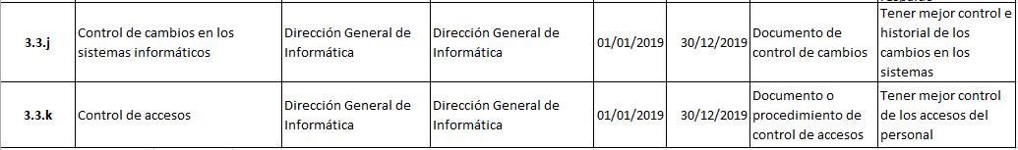
Comité de control y desempeño institucional (COCODI)
LOGOTIPO INSTITUCIONAL
Programa de Trabajo de Control Interno
Notes:
Cuando escuchamos por primera vez hablar del tema de CI, se nos viene a la mente muchas ideas, y entre ellas están los paradigmas.
Los paradigmas sobre el CI son aquellas ideas erróneas que nos hacemos por desconocimiento del tema y que debemos romper para poder permear la importancia real del tema y mitigar la resistencia al cambio.
Tema nuevo y especializado. El CI es un tema en el que participamos desde que nos establecemos metas u objetivos en nuestra vida diaria, hasta cuando formamos parte de una institución.
No es necesario ser un alto directivo para que el control interno nos sirva, sin embargo como altos directivos debemos ser los mas interesados que se siga una cultura de control interno dentro de la institución ya que nos permite tener un panorama completo de cómo están sucediendo las cosas y podemos estar seguros que las cosas se están mejorando.
El CI aplica en cualquier entidad gubernamental siempre y cuando tenga correctamente definido sus objetivos desde su origen en el marco normativo.
El CI es una serie de elementos intrínsecos en la operación de una institución gubernamental encaminados a cumplir el mandato normativo que la crea y de los objetivos institucionales así como de los programas públicos.

Slide 20

Comité de control y desempeño institucional (COCODI)
LOGOTIPO INSTITUCIONAL
Cero Observaciones en Materia de Control Interno:
Durante los procesos de auditoría realizados por los diferentes entes fiscalizadores tales como ASF, ISAF y Despacho externo, en los cuales se nos aplicó el cuestionario de Control Interno, para al ejercicio fiscal 2018, se obtuvieron resultados muy positivos ya que en el rubro contamos con Cero Observaciones.
Notes:
Cuando escuchamos por primera vez hablar del tema de CI, se nos viene a la mente muchas ideas, y entre ellas están los paradigmas.
Los paradigmas sobre el CI son aquellas ideas erróneas que nos hacemos por desconocimiento del tema y que debemos romper para poder permear la importancia real del tema y mitigar la resistencia al cambio.
Tema nuevo y especializado. El CI es un tema en el que participamos desde que nos establecemos metas u objetivos en nuestra vida diaria, hasta cuando formamos parte de una institución.
No es necesario ser un alto directivo para que el control interno nos sirva, sin embargo como altos directivos debemos ser los mas interesados que se siga una cultura de control interno dentro de la institución ya que nos permite tener un panorama completo de cómo están sucediendo las cosas y podemos estar seguros que las cosas se están mejorando.
El CI aplica en cualquier entidad gubernamental siempre y cuando tenga correctamente definido sus objetivos desde su origen en el marco normativo.
El CI es una serie de elementos intrínsecos en la operación de una institución gubernamental encaminados a cumplir el mandato normativo que la crea y de los objetivos institucionales así como de los programas públicos.

Slide 21

Comité de control y desempeño institucional (COCODI)
LOGOTIPO INSTITUCIONAL
ÓRGANO INTERNO DE CONTROL DE
SECRETARÍA DE EDUCACIÓN Y CULTURA Y
SERVICIOS EDUCATIVOS DEL ESTADO DE SONORA
Abril 2019
Notes:
Cuando escuchamos por primera vez hablar del tema de CI, se nos viene a la mente muchas ideas, y entre ellas están los paradigmas.
Los paradigmas sobre el CI son aquellas ideas erróneas que nos hacemos por desconocimiento del tema y que debemos romper para poder permear la importancia real del tema y mitigar la resistencia al cambio.
Tema nuevo y especializado. El CI es un tema en el que participamos desde que nos establecemos metas u objetivos en nuestra vida diaria, hasta cuando formamos parte de una institución.
No es necesario ser un alto directivo para que el control interno nos sirva, sin embargo como altos directivos debemos ser los mas interesados que se siga una cultura de control interno dentro de la institución ya que nos permite tener un panorama completo de cómo están sucediendo las cosas y podemos estar seguros que las cosas se están mejorando.
El CI aplica en cualquier entidad gubernamental siempre y cuando tenga correctamente definido sus objetivos desde su origen en el marco normativo.
El CI es una serie de elementos intrínsecos en la operación de una institución gubernamental encaminados a cumplir el mandato normativo que la crea y de los objetivos institucionales así como de los programas públicos.

Slide 22
Comité de control y desempeño institucional (COCODI)
LOGOTIPO INSTITUCIONAL
SERVICIOS EDUCATIVOS DEL ESTADO DE SONORA
Al mes de Marzo de 2019
Notes:
Cuando escuchamos por primera vez hablar del tema de CI, se nos viene a la mente muchas ideas, y entre ellas están los paradigmas.
Los paradigmas sobre el CI son aquellas ideas erróneas que nos hacemos por desconocimiento del tema y que debemos romper para poder permear la importancia real del tema y mitigar la resistencia al cambio.
Tema nuevo y especializado. El CI es un tema en el que participamos desde que nos establecemos metas u objetivos en nuestra vida diaria, hasta cuando formamos parte de una institución.
No es necesario ser un alto directivo para que el control interno nos sirva, sin embargo como altos directivos debemos ser los mas interesados que se siga una cultura de control interno dentro de la institución ya que nos permite tener un panorama completo de cómo están sucediendo las cosas y podemos estar seguros que las cosas se están mejorando.
El CI aplica en cualquier entidad gubernamental siempre y cuando tenga correctamente definido sus objetivos desde su origen en el marco normativo.
El CI es una serie de elementos intrínsecos en la operación de una institución gubernamental encaminados a cumplir el mandato normativo que la crea y de los objetivos institucionales así como de los programas públicos.

Slide 23
Comité de control y desempeño institucional (COCODI)
LOGOTIPO INSTITUCIONAL
UNIDADES
ADMINISTRATIVAS
OBSERVACIONES DE UNIDADES ADMINISTRATIVAS DETERMINADAS Y PENDIENTES DE SOLVENTAR DE SEES
(Ejercicio 2015-2019)
Unidad Administrativa |  | T O T A L |  | % de Solventación
 | Generadas | Solventadas | Pendientes
Coordinación General de Salud y Seguridad Escolar | 20 | 9 | 11 | 45%
Dirección General de Administración y Finanzas | 229 | 119 | 110 | 52%
Dirección General de Educación Elemental | 10 | 10 | 0 | 100%
Dirección General de Educación Primaria | 4 | 3 | 1 | 75%
Dirección General de Educación Secundaria | 3 | 1 | 2 | 33%
Dirección General de Informática | 3 | 3 | 0 | 100%
Dirección General de Planeación | 41 | 40 | 1 | 98%
Dirección General de Recursos Humanos | 37 | 17 | 20 | 46%
Dirección General de Servicios Regionales | 112 | 64 | 48 | 57%
Coordinación General de Programas Federales (PETC, PEC, PEARE) | 38 | 15 | 23 | 39%
Total General | 497 | 281 | 216 | 57%
Notes:
Cuando escuchamos por primera vez hablar del tema de CI, se nos viene a la mente muchas ideas, y entre ellas están los paradigmas.
Los paradigmas sobre el CI son aquellas ideas erróneas que nos hacemos por desconocimiento del tema y que debemos romper para poder permear la importancia real del tema y mitigar la resistencia al cambio.
Tema nuevo y especializado. El CI es un tema en el que participamos desde que nos establecemos metas u objetivos en nuestra vida diaria, hasta cuando formamos parte de una institución.
No es necesario ser un alto directivo para que el control interno nos sirva, sin embargo como altos directivos debemos ser los mas interesados que se siga una cultura de control interno dentro de la institución ya que nos permite tener un panorama completo de cómo están sucediendo las cosas y podemos estar seguros que las cosas se están mejorando.
El CI aplica en cualquier entidad gubernamental siempre y cuando tenga correctamente definido sus objetivos desde su origen en el marco normativo.
El CI es una serie de elementos intrínsecos en la operación de una institución gubernamental encaminados a cumplir el mandato normativo que la crea y de los objetivos institucionales así como de los programas públicos.

Slide 24
Comité de control y desempeño institucional (COCODI)
LOGOTIPO INSTITUCIONAL
UNIDADES
ADMINISTRATIVAS
OBSERVACIONES DE UNIDADES ADMINISTRATIVAS PENDIENTES
DE SOLVENTAR POR EJERCICIO DE SEES
(Ejercicio 2015-2019)
Unidad Administrativa | 2015 | 2016 | 2017 | 2018 | 2019 | Total General
Coordinación General de Programas Federales (PETC, PEC, PEARE) | 7 | 6 | 3 | 7 | 0 | 23
Coordinación General de Salud y Seguridad Escolar. | 5 | 6 | 0 | 0 | 0 | 11
Dirección General de Administración y Finanzas | 28 | 26 | 24 | 32 | 0 | 110
Dirección General de Educación Primaria | 0 | 1 | 0 | 0 | 0 | 1
Dirección General de Educación Secundaria | 2 | 0 | 0 | 0 | 0 | 2
Dirección General de Planeación | 0 | 0 | 0 | 1 | 0 | 1
Dirección General de Recursos Humanos | 9 | 4 | 2 | 5 | 0 | 20
Dirección General de Servicios Regionales | 16 | 23 | 9 | 0 | 0 | 48
Total General | 67 | 66 | 38 | 45 | 0 | 216
Notes:
Cuando escuchamos por primera vez hablar del tema de CI, se nos viene a la mente muchas ideas, y entre ellas están los paradigmas.
Los paradigmas sobre el CI son aquellas ideas erróneas que nos hacemos por desconocimiento del tema y que debemos romper para poder permear la importancia real del tema y mitigar la resistencia al cambio.
Tema nuevo y especializado. El CI es un tema en el que participamos desde que nos establecemos metas u objetivos en nuestra vida diaria, hasta cuando formamos parte de una institución.
No es necesario ser un alto directivo para que el control interno nos sirva, sin embargo como altos directivos debemos ser los mas interesados que se siga una cultura de control interno dentro de la institución ya que nos permite tener un panorama completo de cómo están sucediendo las cosas y podemos estar seguros que las cosas se están mejorando.
El CI aplica en cualquier entidad gubernamental siempre y cuando tenga correctamente definido sus objetivos desde su origen en el marco normativo.
El CI es una serie de elementos intrínsecos en la operación de una institución gubernamental encaminados a cumplir el mandato normativo que la crea y de los objetivos institucionales así como de los programas públicos.

Slide 25
Comité de control y desempeño institucional (COCODI)
UNIDADES
ADMINISTRATIVAS
OBSERVACIONES DE UNIDADES ADMINISTRATIVAS PENDIENTES
DE SOLVENTAR POR RUBRO DE SEES
(Ejercicio 2015-2019)
Unidad Administrativa | Observaciones Pendientes | Recursos Financieros | Recursos Humanos | Recursos Materiales | Fallas, Omisiones Administrativas | Presentar Denuncia
Coordinación General de Programas Federales (PETC, PEC, PEARE) | 23 | 9 | 2 | 3 | 9 | 10
Coordinación General de Salud y Seguridad Escolar. | 11 | 1 | 2 | 1 | 7 | 11
Dirección General de Administración y Finanzas | 110 | 37 | 2 | 3 | 68 | 34
Dirección General de Educación Primaria | 1 | 0 | 0 | 0 | 1 | 1
Dirección General de Educación Secundaria | 2 | 0 | 0 | 1 | 1 | 2
Dirección General de Planeación | 1 | 0 | 0 | 0 | 1 | 0
Dirección General de Recursos Humanos | 20 | 0 | 16 | 0 | 4 | 10
Dirección General de Servicios Regionales | 48 | 2 | 2 | 10 | 34 | 20
TOTALES | 216 | 49 | 24 | 18 | 125 | 88

Slide 26
Comité de control y desempeño institucional (COCODI)
CENTROS
ESCOLARES
OBSERVACIONES DE CENTROS ESCOLARES DETERMINADAS
Y PENDIENTES DE SOLVENTAR DE SEES
(Ejercicio 2015-2019)
Unidad Administrativa |  | T O T A L |  | % de Solventación
 | Generadas | Solventadas | Pendientes
Dirección General de Educación Elemental | 69 | 55 | 14 | 80%
Dirección General de Educación Primaria | 363 | 164 | 199 | 45%
Dirección General de Educación Secundaria | 210 | 135 | 75 | 64%
Total General | 642 | 354 | 288 | 55%
T O T A L

Slide 27
Comité de control y desempeño institucional (COCODI)
CENTROS
ESCOLARES
OBSERVACIONES DE CENTROS ESCOLARES PENDIENTES
DE SOLVENTAR POR EJERCICIO EN SEES
(Ejercicio 2015-2019)
Unidad Administrativa | 2015 | 2016 | 2017 | 2018 | 2019 | Total
Dirección General de Educación Elemental | 4 | 2 | 4 | 1 | 3 | 14
Dirección General de Educación Primaria | 43 | 70 | 47 | 26 | 13 | 199
Dirección General de Educación Secundaria | 17 | 14 | 12 | 27 | 5 | 75
Total General | 64 | 86 | 63 | 54 | 21 | 288

Slide 28
Comité de control y desempeño institucional (COCODI)
CENTROS
ESCOLARES
OBSERVACIONES DE CENTROS ESCOLARES PENDIENTES
DE SOLVENTAR POR RUBRO EN SEES
(Ejercicio 2015-2019)
Unidad Administrativa | Observaciones Pendientes | Organización General | Ingresos Propios | Recursos Humanos | Recursos Materiales | Programas Federales | Presentar Denuncia
Dirección General de Educación Elemental | 14 | 2 | 0 | 0 | 6 | 6 | 7
Dirección General de Educación Primaria | 199 | 23 | 37 | 40 | 57 | 42 | 125
Dirección General de Educación Secundaria | 75 | 14 | 13 | 32 | 14 | 2 | 35
TOTALES | 288 | 39 | 50 | 72 | 77 | 50 | 167
Programas Federales: PEC, PEE, PETC, PRE.

Slide 29
Comité de control y desempeño institucional (COCODI)
SECRETARIA DE EDUCACIÓN Y CULTURA
Al mes de Marzo de 2019

Slide 30
Comité de control y desempeño institucional (COCODI)
UNIDADES
ADMINISTRATIVAS
OBSERVACIONES DE UNIDADES ADMINISTRATIVAS DETERMINADAS
Y PENDIENTES DE SOLVENTAR DE SEC
(Ejercicio 2016-2019)
Unidad Administrativa | TOTAL
 | Generadas | Solventadas | Pendientes | % de Solventación
Coordinación General de Registro, Certificación y Servicios a Profesionistas | 7 | 7 | 0 | 100%
Dirección General de Administración y Finanzas | 5 | 1 | 4 | 20%
Dirección General de Educación Media Superior y Superior | 15 | 15 | 0 | 100%
Dirección General de Recursos Humanos | 5 | 2 | 3 | 40%
Dirección General de Innovación y Desarrollo Tecnológico | 2 | 1 | 1 | 50%
Total General | 34 | 26 | 8 | 76%

Slide 31
Comité de control y desempeño institucional (COCODI)
UNIDADES
ADMINISTRATIVAS
OBSERVACIONES POR UNIDADES ADMINISTRATIVAS PENDIENTES
DE SOLVENTAR POR EJERCICIO EN SEC
(Ejercicio 2016-2019)
Unidad Administrativa | 2016 | 2017 | 2018 | Total General
Coordinación General de Registro, Certificación y Servicios a Profesionistas | 0 | 0 | 0 | 0
Dirección General de Administración y Finanzas | 0 | 2 | 2 | 4
Dirección General de Educación Media Superior y Superior | 0 | 0 | 0 | 0
Dirección General de Recursos Humanos | 3 | 0 | 0 | 3
Dirección General de Innovación y Desarrollo Tecnológico | 0 | 0 | 1 | 1
Total General | 3 | 2 | 3 | 8

Slide 32
Comité de control y desempeño institucional (COCODI)
UNIDADES
ADMINISTRATIVAS
OBSERVACIONES PENDIENTES DE SOLVENTAR POR RUBROS EN SEC
(Ejercicio 2016-2019)
Unidad Administrativa | Observaciones Pendientes | Recursos Financieros | Recursos Humanos | Recursos Materiales | Fallas y Omisiones Administrativas | Presentar Denuncia
Coordinación General de Registro, Certificación y Servicios a Profesionistas | 0 | 0 | 0 | 0 | 0 | 0
Dirección General de Administración y Finanzas | 4 | 4 | 0 | 0 | 0 | 1
Dirección General de Educación Media Superior y Superior | 0 | 0 | 0 | 0 | 0 | 0
Dirección General de Recursos Humanos | 3 | 0 | 3 | 0 | 0 | 1
Dirección General de Innovación y Desarrollo Tecnológico | 1 | 0 | 1 | 0 | 0 | 0
TOTALES | 8 | 4 | 4 | 0 | 0 | 2

Slide 33
Comité de control y desempeño institucional (COCODI)
CENTROS
ESCOLARES
OBSERVACIONES DE CENTROS ESCOLARES DETERMINADAS
Y PENDIENTES DE SOLVENTAR DE SEC
(Ejercicio 2016-2019)
Unidad Administrativa | T O T A L |  |  | % de Solventación
 | Generadas | Solventadas | Pendientes
Dirección General de Educación Elemental | 8 | 3 | 5 | 38%
Dirección General de Educación Primaria | 56 | 31 | 25 | 55%
Dirección General de Educación Secundaria | 58 | 28 | 30 | 48%
Total General | 122 | 62 | 60 | 51%

Slide 34
Comité de control y desempeño institucional (COCODI)
CENTROS
ESCOLARES
OBSERVACIONES DE CENTROS ESCOLARES DETERMINADAS
Y PENDIENTES DE SOLVENTAR POR EJERCICIO EN SEC
(Ejercicio 2016-2019)
Unidad Administrativa | 2016 | 2017 | 2018 | 2019 | Total
Dirección General de Educación Elemental | 5 | 0 | 0 | 0 | 5
Dirección General de Educación Primaria | 6 | 2 | 3 | 14 | 25
Dirección General de Educación Secundaria | 1 | 0 | 17 | 12 | 30
Total General | 12 | 2 | 20 | 26 | 60

Slide 35
Comité de control y desempeño institucional (COCODI)
CENTROS
ESCOLARES
OBSERVACIONES DE CENTROS ESCOLARES DETERMINADAS
Y PENDIENTES DE SOLVENTAR POR RUBRO EN SEC
(Ejercicio 2016-2019)
Unidad Administrativa | Observaciones Pendientes | Organización General | Ingresos Propios | Recursos Humanos | Recursos Materiales | Programas Federales | Presentar Denuncia
Dirección General de Educación Elemental | 5 | 2 | 0 | 1 | 2 | 0 | 0
Dirección General de Educación Primaria | 25 | 0 | 7 | 4 | 11 | 3 | 12
Dirección General de Educación Secundaria | 30 | 6 | 5 | 13 | 5 | 1 | 14
TOTALES | 60 | 8 | 12 | 18 | 18 | 4 | 26

Slide 36
Comité de control y desempeño institucional (COCODI)
LOGOTIPO INSTITUCIONAL
ASUNTOS GENERALES:
Notes:
Cuando escuchamos por primera vez hablar del tema de CI, se nos viene a la mente muchas ideas, y entre ellas están los paradigmas.
Los paradigmas sobre el CI son aquellas ideas erróneas que nos hacemos por desconocimiento del tema y que debemos romper para poder permear la importancia real del tema y mitigar la resistencia al cambio.
Tema nuevo y especializado. El CI es un tema en el que participamos desde que nos establecemos metas u objetivos en nuestra vida diaria, hasta cuando formamos parte de una institución.
No es necesario ser un alto directivo para que el control interno nos sirva, sin embargo como altos directivos debemos ser los mas interesados que se siga una cultura de control interno dentro de la institución ya que nos permite tener un panorama completo de cómo están sucediendo las cosas y podemos estar seguros que las cosas se están mejorando.
El CI aplica en cualquier entidad gubernamental siempre y cuando tenga correctamente definido sus objetivos desde su origen en el marco normativo.
El CI es una serie de elementos intrínsecos en la operación de una institución gubernamental encaminados a cumplir el mandato normativo que la crea y de los objetivos institucionales así como de los programas públicos.

Slide 37
Comité de control y desempeño institucional (COCODI)
CLAUSURA DE LA SESIÓN

